Slide 1
Türk Tabipleri Birliği Pandemi Çalışma Grubu
Türk Tabipleri Birliği Merkez Konseyi

Slide 2
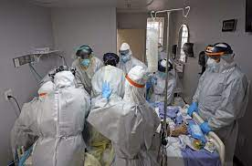
Pandemi döneminde atılan/ atılmayan birçok adım nedeniyle çalışma alanlarımızdaki sorunlarımız katlanarak arttı.
Hükümet ise
Yıllardır iktidarını ve siyasetini var ettiği sağlık alanındaki algının zarar görmemesini öncelikli tercih yaptı.

Slide 3
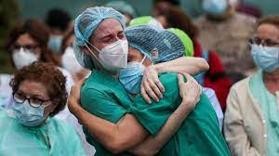
Hükümetin tercihi; toplum sağlığı yerine, iktidarını var etmek olunca;
Pandemi döneminde olmaması gereken birçok uygulama hayata geçirilirken,
Uygulanması gereken adımlar ise atılmadı.

Slide 4
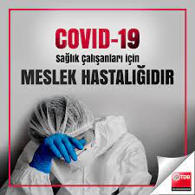
Bizler işyerlerimizde yaşanan tüm sorunlara rağmen pandemiyle mücadele ederken;
Şeffaf olmayan yönetim tarzı,
Vaka ve ölüm sayıları
Bilimselliği tartışmalı tedavi yöntemleri,
Gecikmeli uygulanan aşılama çalışmaları,
Popülist politikalar, söylemler
ve uygulamalar

Slide 5
“Salgın süresince salgından yaklaşık 50 bin insanımızı kaybettik. Salgın sebebiyle ertelenen sağlık hizmetleri sonucu yaşadığımız kayıp ise bundan çok daha büyük”
23.06.2021 tarihinde Sağlık Bakanının açıklaması
Eleştirilerimizin haklılığı bir kez daha ortaya çıktı

Slide 6
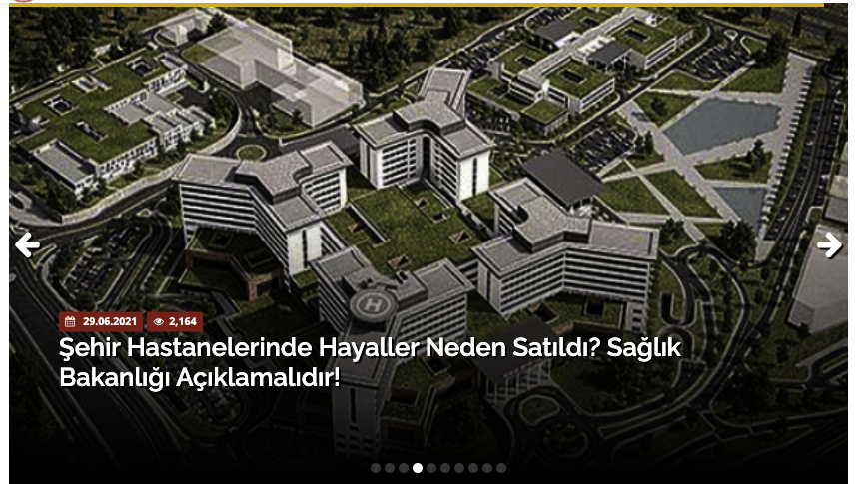
Sağlıkta Dönüşüm Programı
Şehir hastaneleri
İktidarın “pandemi mücadelesinde başarısını” SDP ve şehir hastaneleri gibi sağlık hizmetleri ile örtüşmeyen politikalarına bağlaması, gelecek anlamında daha da kaygılanmamıza neden olmaktadır.

Slide 7
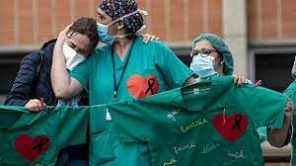
SB Hastanelerinde
Uzman hekim başına
2001 yılında 4813 başvuru
2019 yılında bu sayı 9171’e;
Hemşire-ebe başına
2001 yılında düşen 1725 başvuru,
2019 yılında 2592’ye yükselmiştir.
Sağlık çalışanlarının yıllar geçtikçe iş yoğunluğu artarken, aldıkları ücretler gitgide erimiştir.
Bu süreçte toplumun sağlığı daha da kötüye gitmiştir.

Slide 9
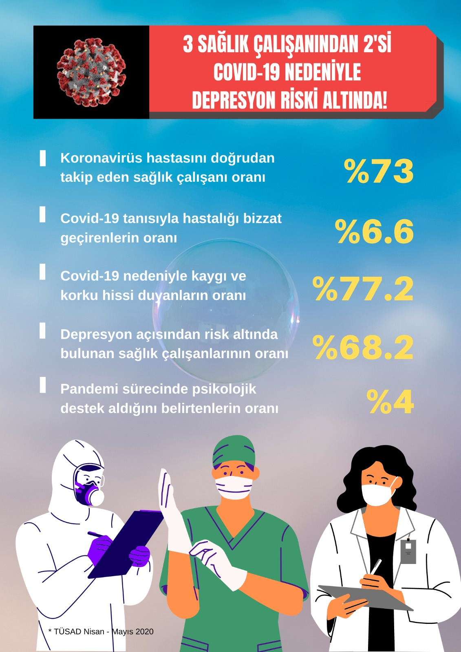
SDP ve şehir hastaneleri sağlık hakkı gaspıdır.
İktidar bu politikalarla
Pandemi döneminde mücadeleye zarar vermekteyken,
Pandemi sonrası da bu politikalara devam etmesi halinde toplum sağlığına pandemiden daha büyük ve kalıcı zarar vereceği açıktır

Slide 10
Türkiye geneli
13 şehir hastanesinin toplam hastane yataklarındaki payı %7’dir.
13 şehir hastanesi açılması ile şehir merkezinde ve daha ulaşılabilir olan 24 sağlık tesisi ve 11 bin üzerinde hastane yatağı kapatılmıştır.
Pandemi «başarı»sından bahsedilerek;
Sağlık bütçesini hortumlayan şehir hastaneleri projesinin meşrulaştırılmaya çalışılması, kaygımızın haklılığın bir diğer göstergesidir.

Slide 11
Pandemi dönemi sağlık emekçilerinin ortak talepleri:
Covid-19’un meslek hastalığı sayılması,
Çalışma şartlarının düzeltilmesi,
Yoksulluk sınırı üstü maaş ödenmesi,
Ek gösterge talebinin karşılanması,
Yıpranma payının sağlık emek ve meslek örgütlerinin talebi doğrultusunda verilmesi,
Sağlıkta şiddete karşı etkin mücadele edilmesi
İktidar, sağlık bütçesinde yaşanan yıkım nedeniyle bu taleplerin hiçbirini karşılamamıştır.

Slide 12
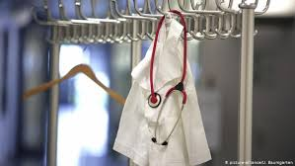
İktidar bu talepleri karşılamak yerine;
Sağlık emekçilerine «izin, emeklilik ve istifa» yasağı getirmiş,
Ödemeler
Tüm dönemleri ve tüm sağlık emekçilerini kapsamayan,
Ekip anlayışına zarar veren, çalışma barışını bozan
Performansa göre ödeme yöntemi uygulamış,
Çalışma alanlarımızı gasbetmiş,
Çalışma koşullarımızı kötü yönde değiştirmiş,
Sağlıkçıların alkışlanması ve sağlıkçılara mektup yazılması yönünde halka çağrı yapmıştır.

Slide 13
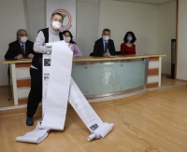
Tüm bu sorunlara, salgına yönelik taleplerimizin görülmemesine, salgını birlikte yönetelim çağrılarımıza Sağlık Bakanlığı sessiz kalmış, randevu taleplerimize cevap vermemiştir.

Slide 14
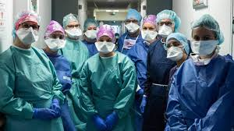
Her şeye rağmen; “Tükendik”, “Yaşamak ve Yaşatmak İstiyoruz” çığlıklarımızla
Sağlık hizmetlerinin devamlılığını,
Mesleğimize saygı ve topluma karşı sorumluluk duygusuyla sürdürdük.

Slide 15
Yürütülen sağlık politikaları;
Sağlık hizmetlerinin bütünlüklü yürütülmesini, özellikle birinci basamağın tam kapasiteyle toplum sağlığı için çalışmasını engellemekte,
Sağlığa ayrılan bütçenin toplum sağlığına aykırı kullanılmasına neden olmakta,
Sağlık emekçilerinin çalışma barışını bozmakta,
Sağlık emekçilerinin aidiyetini etkilemekte, mesleğine yabancılaştırmakta,
Sağlık emekçileri ile yurttaşları karşı karşıya getirmekte,
Emeğimizin daha fazla sömürülmesine ve taleplerimizin karşılanmamasına neden olmaktadır.

Slide 16
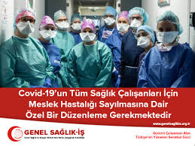
İktidara bir kez daha çağrı yapıyoruz;
Sağlık emekçilerinin talebi toplum sağlığına yönelik taleplerdir.
Toplum sağlığına zarar vermekten vazgeçin,
Bu politikalarda ısrarınız; toplum sağlığına, pandemiden daha fazla zarar verecektir.

